Slide 1
Phong cách lập trình của Java
Lê Trọng Nghĩa
Phạm Thị Kim Hiền

Slide 2
1.Tổ chức tập tin (File Organization)
Khi bắt đầu viết tất cả các tập tin (files) nên ghi chú liệt kê: tên tác giả, ngày tạo, mô tả ngắn gọn về mục đích của chương trình, phiên bản (version) sửa đổi.
Ví dụ:
/*
* Tên lớp: HocSinh
* Tác giả: TrongNghia
* Ngày tạo: 24/7/2016
* Mô tả: Đặc tả cho các đối tượng học sinh.
*/

Slide 3
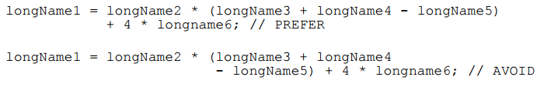
1.Tổ chức tập tin (File Organization)
Độ dài của dòng không nên quá 80 kí tự.
Khi một biểu thức quá dài quá dài cần phải xuống dòng, cần phải tuân thủ các quy tắc sau:
Xuống dòng với biểu thức cấp thấp hơn.
Ví dụ:

Slide 4
1.Tổ chức tập tin (File Organization)
Độ dài của dòng không nên quá 80 kí tự.
Khi một biểu thức quá dài quá dài cần phải xuống dòng, cần phải tuân thủ các quy tắc sau:
Tránh xuống dòng với biểu thức cấp thấp hơn.
Ví dụ:

Slide 5
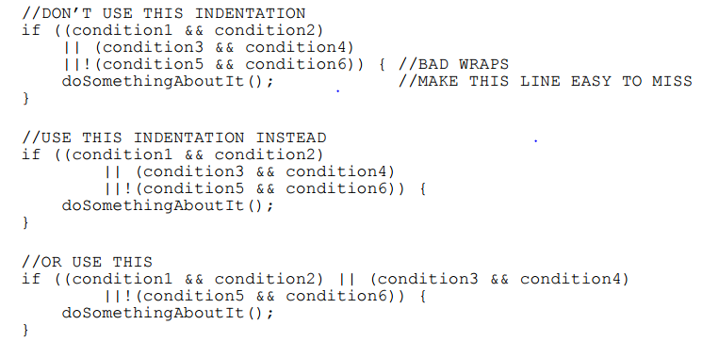
1.Tổ chức tập tin (File Organization)
Ngắt dòng cho mỗi file thông thường nên sử dụng 8 khoảng cách để code rõ ràng hơn:
Ví dụ:

Slide 6
1.Tổ chức tập tin (File Organization)
Ngắt dòng cho mỗi file thông thường nên sử dụng 8 khoảng cách để code rõ ràng hơn:
Ví dụ:

Slide 7
2.Khai báo (declarations)
Nên khai báo mỗi biến trên một dòng.
Ví dụ:
int level;
int size;
int level, size; //tránh
Tránh khai báo biến (variable) và chức năng (function) trên cùng một dòng.
Ví dụ
long dbaddr, getDbaddr();//tránh

Slide 8
2.Khai báo (declarations)
Tránh khai báo biến giống nhau trong một khối.
Ví dụ:
int count;
…
function() {
if(condition) {
int count;//tránh
…
}
}

Slide 9


3. Quy ước đặt tên
Tên lớp (class):
Đặt tên theo kiểu PascalCase.
VD: class ImageSprite;
class imgaesprite;
Tên interfaces class:
Đặt tên theo kiểu PascalCase.
VD: interface RasterDelegate;
interface rasterDelegate;

Slide 10
3. Quy ước đặt tên
Tên phương thức (Methods):
Bắt đầu bằng động từ và viết theo kiểu CamelCase.
VD: getBackground();
GETBACKGROUND();
Tên biến (variable):
Đặt tên theo kiểu CamelCase và nên đầy đủ ý nghĩa. Tránh đặt tên có 1 ký tự ngoại trừ các biến tạm thời.
VD: int i;
float myWidth;

Slide 11
3. Quy ước đặt tên
Tên biến (variable):
Đặt tên theo kiểu CamelCase và nên đầy đủ ý nghĩa. Tránh đặt tên có 1 ký tự ngoại trừ các biến tạm thời.
VD: int i;
float myWidth;
Tên hằng (constants):
Các chữ cái đều viết hoa và mỗi từ cách nhau dấu “_”
VD: int MIN_WIDTH = 4;
int MINWIDTH=4;

Slide 12
3. Quy ước đặt tên
Tên hằng (constants):
Các chữ cái đều viết hoa và mỗi từ cách nhau dấu “_”
VD: int MIN_WIDTH = 4;
int MINWIDTH=4;

Slide 13
3. Quy ước câu lệnh
Câu lệnh đơn (Simple Statements)
Mỗi dòng nên chứa một lệnh.
VD: tong ++;
argv++; argc--;
Câu lệnh ghép (Compound Statements):
Câu lệnh ghép là câu lệnh chứa danh sách các câu lệnh bên trong {}
Các câu lệnh bên trong {} nên thụt vào 1 cấp so với câu lệnh ghép.
Nên mở và đóng ngoặc trước khi viết câu lệnh bên trong.

Slide 14
3. Quy ước câu lệnh
Câu lệnh ghép (Compound Statements):
Sử dụng {} kể cả các câu lệnh bên trong chỉ có 1 như if-else.
VD: If (err) {
Format.print(System.out, “error”);
exit(1);
}
If (err) Format.print(System.out, “error”);

Slide 15
3. Quy ước câu lệnh
Câu lệnh return (return Statements)
Nên sử dụng dấu ngoặc đơn cho giá trị trả về trừ khi nó làm cho giá trị trả về rõ rang hơn theo một số cách.
VD:
return;
return myDisk.size();
return (size ? size : defaultSize);
return size

Slide 16
3. Quy ước câu lệnh
Câu lệnh if-else (if-else Statements)
Nên sử dụng theo mẫu sau:
if (condition) {
statements;
}
if (condition) {
statements;
} else {
statements;
}

Slide 17
3. Quy ước câu lệnh
Câu lệnh if-else (if-else Statements)
if (condition) {
statements;
} else if (condition) {
statements;
} else if (condition) {
statements;
}
Tránh sử dụng theo mẫu sau:
if (condition) statement;

Slide 18
3. Quy ước câu lệnh
Câu lệnh for (For Statements)
Một câu lệnh for nên theo mẫu sau:
for (initialization; condition; update) {
statements;
}
Câu lệnh while (while Statements)
Một câu lệnh while nên theo mẫu sau:
for (initialization; condition; update) {
statements;
}

Slide 19
3. Quy ước câu lệnh
Câu lệnh for (For Statements)
Một câu lệnh for nên theo mẫu sau:
for (initialization; condition; update) {
statements;
}
Câu lệnh while (while Statements)
Một câu lệnh while nên theo mẫu sau:
for (initialization; condition; update) {
statements;
}

Slide 20
4. Tránh bị trùng:
Nên khai báo hằng số cho các giá trị không thay đổi.
Chia nhỏ chức năng thành các chức năng với nhiệm vụ cụ thể.

Slide 21
The end
Thank you for watching

